Slide 1
Платформер
Проект выполнил Дорофеев Никита

Slide 2
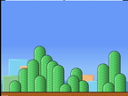

Цель игры
Все мы знаем много платформер, таких как марио, Cup Head и т.д, в данном проекте я написал код, реализующий данную игру.
Цель игры: пройти 4 уровня и собрать как можно больше монет

Slide 3
Правила игры
1) Нельзя падать в лаву
2) Нельзя касаться слизней
3) Нужно добраться до двери, которая перенесет на следующий уровень
4) В игре есть 4 уровня:
5) управление:
Spacebar – прыжок
Для перемещения персонажа клавиши

Slide 4
Структура
1) В проекте реализованы все прелести Pygame
2) Код разделен на множество классов и функций
3) Использовались спрайты, музыка, картинки и тд

Slide 5
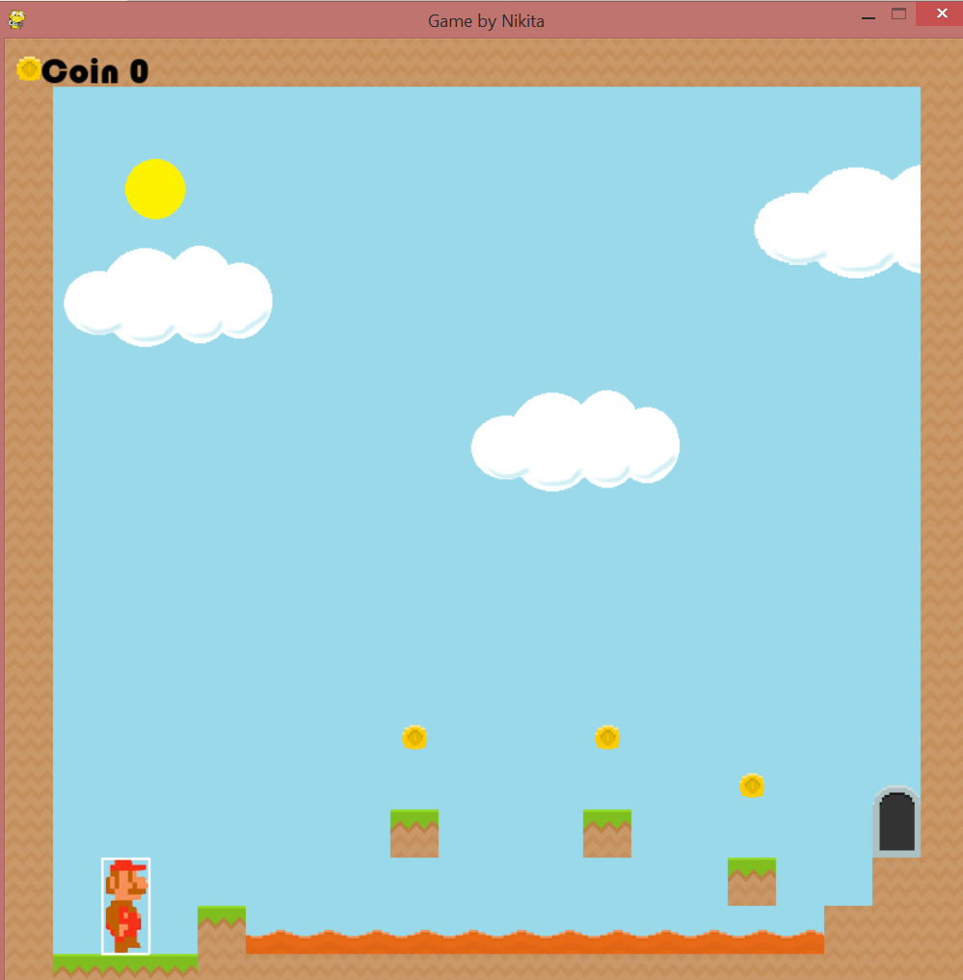
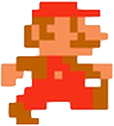
Структура
Класс Player отвечает за
спрайт персонажа, его пере-
-мещение, прыжок, гравитацию и многое другое

Slide 6
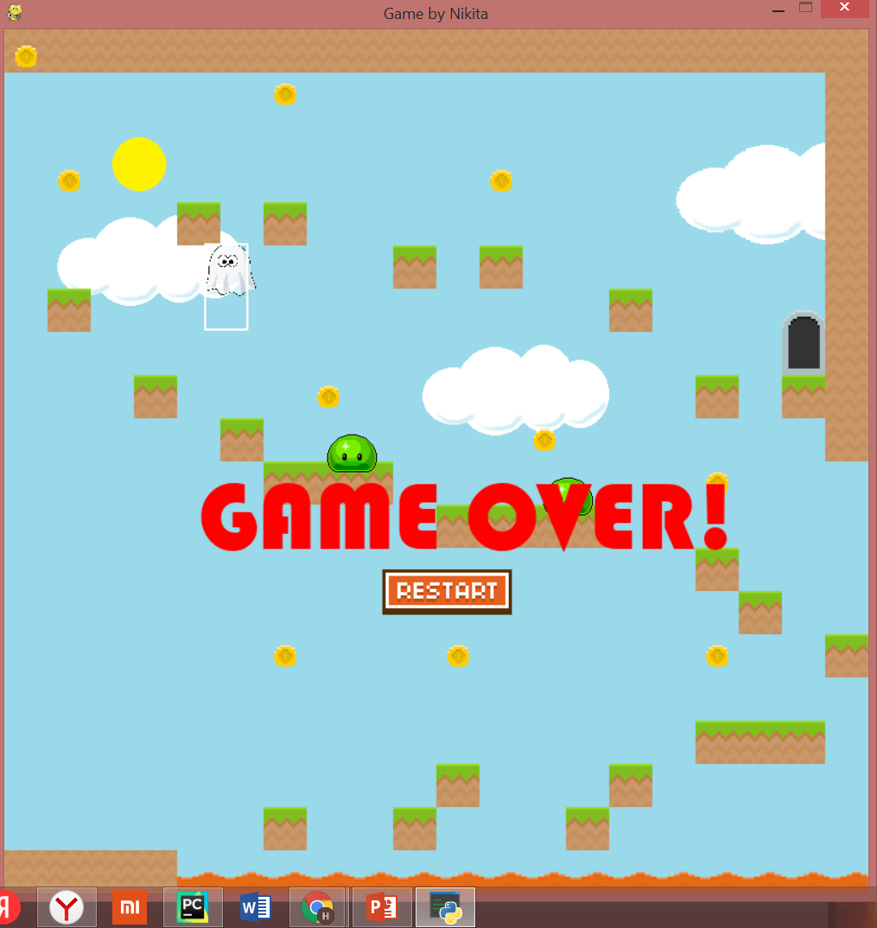

Структура
Класс World отвечает за построение картинки и блоков вцелом.
Он циклом бежит по карте и рисует спрайты

Slide 7
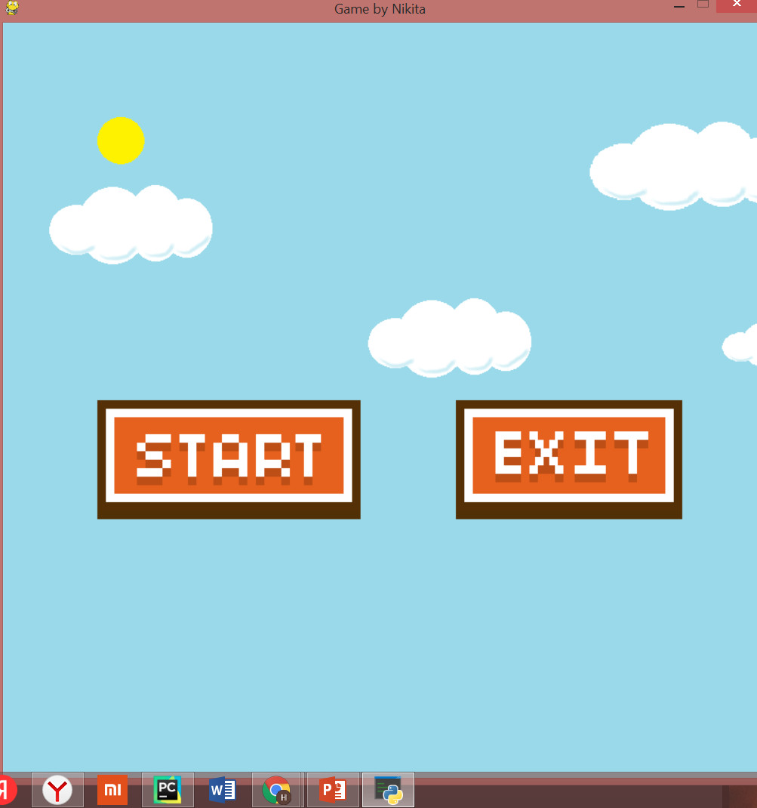
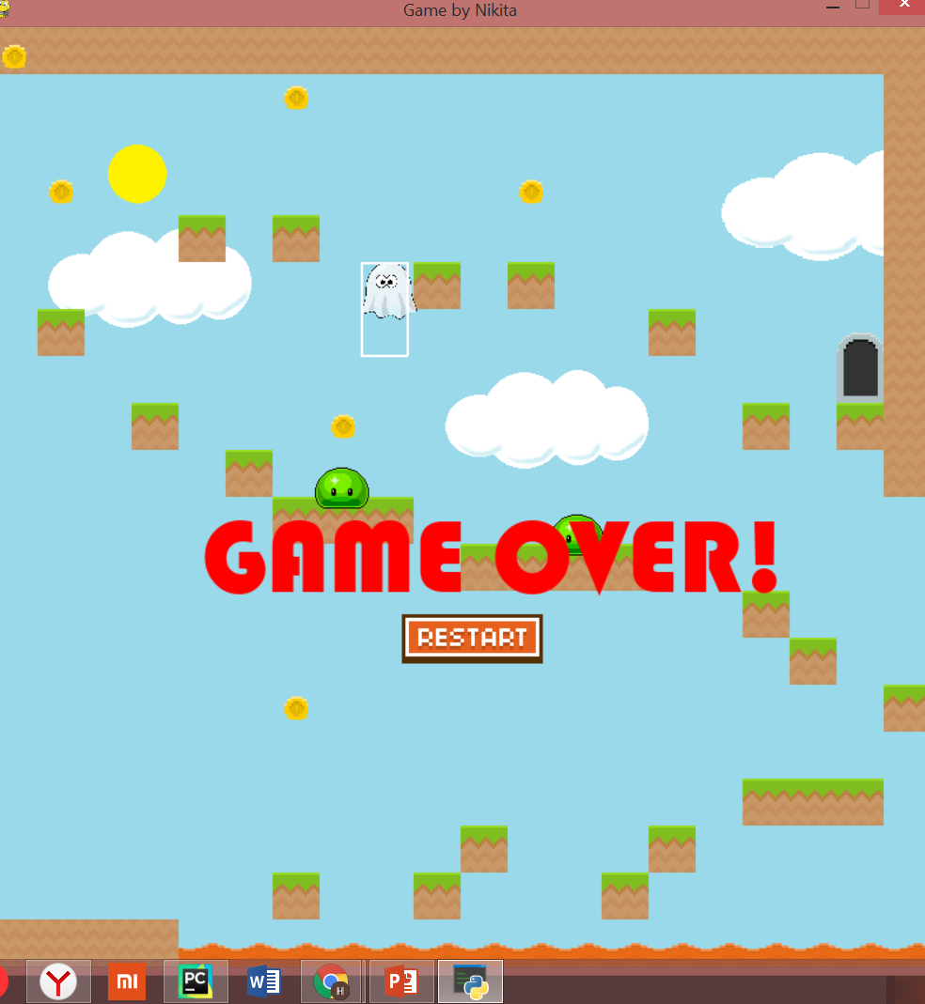
Скрины игры

Slide 8
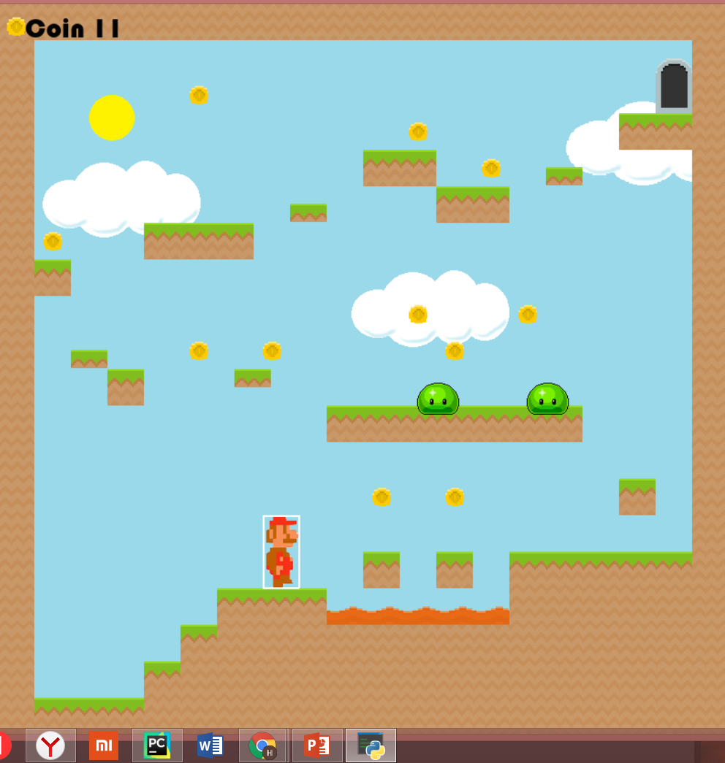
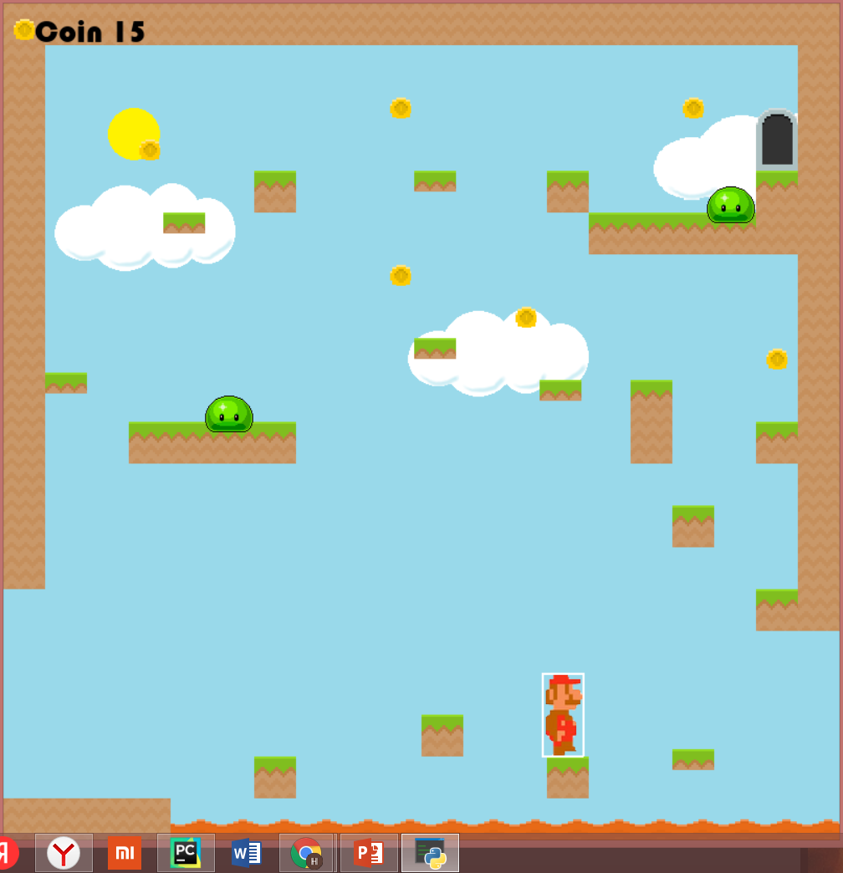
Скрины игры

Slide 9
Трудные моменты
1) Самым сложным создавать условия для платформ, что персонаж мог прыгать и двигаться по ним
2) Также сложности возникали при создании игрока

Slide 10

Заключение
Мне удалось реализовать данную игру
Код у меня вышел на 564 строчки
Проект был написан в течени двух – трех недель
В проекте был использован Pygame,
музыка, списки, классы, функции и
т.д.

Slide 11
Спасибо за внимание!

